Slide 1

Латентность и другие характеристики ОП
Кошелева Ксения
Перцовский Ян
Урусов Федор

Slide 2

План
Введение
Где лежит оперативная память
Латентность: определение и метрики
Пропускная способность оперативной памяти
Другие важные характеристики оперативной памяти

Slide 3

Введение
Память
ключевой ресурс в современной вычислительной системе
Производительность процессора часто ограничивается скоростью получения данных из памяти
Для параллельных и масштабируемых приложений поведение памяти определяет масштабируемость и эффективность использования вычислительных ресурсов

Slide 4
Где лежит оперативная память?
Иерархия памяти
Регистры процессора
Кэш L1, L2, L3
Основная идея:
при удалении от CPU растёт ёмкость и латентность, но падает стоимость/байт
Типичная иерархия современных систем
Оперативная память (DRAM)
Быстрая локальная память на ускорителях (HBM)
Хранилища (NVMe, SSD, HDD)

Slide 5
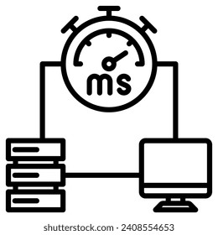
Определение и метрики
Латентность
это время между запросом данных и их получением (измеряют реже в наносекундах (нс), чаще в тактах процессора (cycles)
Один и тот же модуль памяти может иметь различную задержку на разных частотах

Slide 6
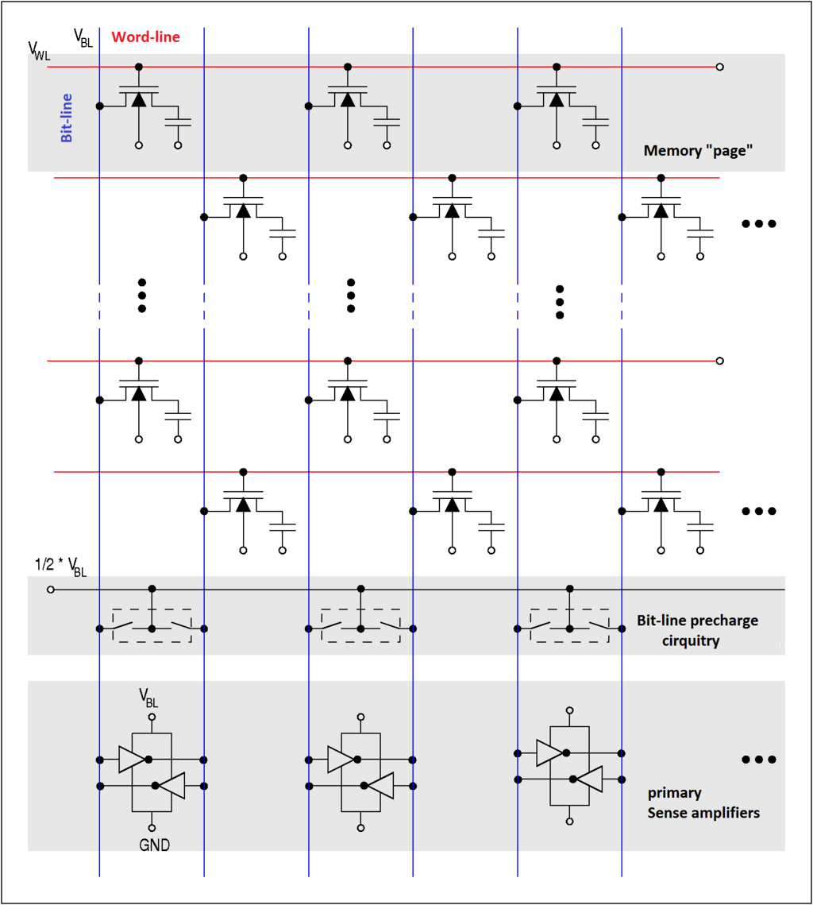
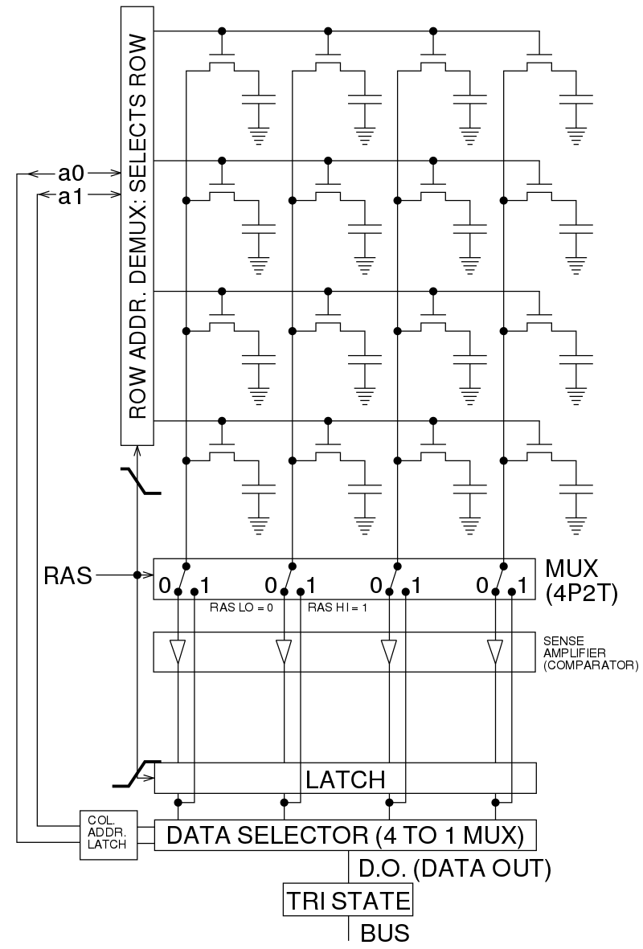

Slide 7
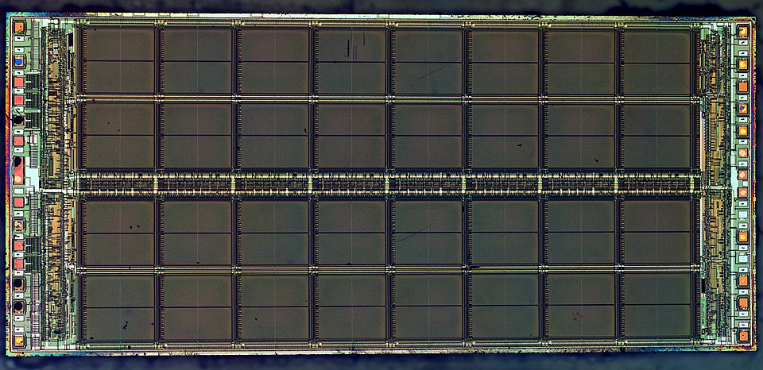
Определение и метрики
Латентность
выходные контакты могут быть заняты независимо от задержки CAS
максимально пропускная способность определяется тактовой частотой

Slide 8
Определение и метрики
Латентность
Особенности пропускной способности
Максимальная скорость достигается при предсказуемом доступе к данным
При произвольном доступе возникают задержки
Благодаря пространственной локализации часто ограничивающим фактором остаётся только CAS
CAS задаётся в тактах, поэтому для корректного сравнения задержки переводят в абсолютное время
Более высокая CAS не всегда означает медленнее: всё зависит от частоты работы модуля

Slide 9
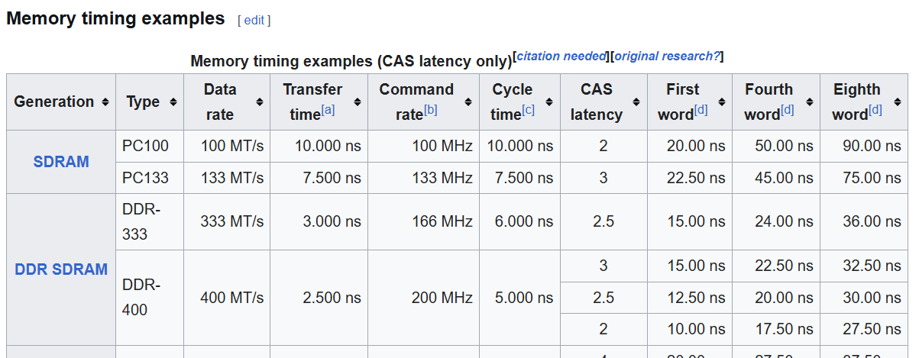
Определение и метрики
Латентность
Смотреть полную таблицу

Slide 10
Определение и метрики
Латентность
Особенности пропускной способности
DDR (Double Data Rate) — выполняет 2 передачи за такт
Задержка CAS измеряется в тактах, а не в передачах
В DRAM конденсаторы хранят биты и требуют периодической подпитки
SRAM не нуждается в подзарядке, поэтому работает быстрее и стабильнее

Slide 11
Bandwidth
Пропускная способность
объём байт, который ОЗУ может передать за единицу времени (ГБ/с)
Пропускная способность важна в задачах, где данные обрабатываются большими блоками, скорость вычислений определяется тем, насколько быстро ОЗУ может «поставлять» новые данные и записывать результаты
Поэтому для таких задач высокая пропускная способность важнее низкой латентности

Slide 12
Bandwidth
Пропускная способность
зависит от следующих факторов
Число каналов памяти (channels)
Ширина шины (bus width)
Тактовая скорость (data rate)
Параллелизм банков и interleaving
Размер и выравнивание блоков
HBM / on-package memory

Slide 13
Bandwidth
Пропускная способность
Пиковая (теоретический максимум):
BW_peak = channels * bus_width_bytes * transfers_per_sec
Channels - количество каналов
bus_width_bytes - ширина шины
transfers_per_sec - количество передач данных в секунду по шине памяти
Sustained (практический)
меньше из-за факторов:
накладные расходы протокола
конфликты доступа
обновление
несоответствия выравнивания
конкуренции между потоками

Slide 14
Другие характеристики ОП
Тайминги DRAM:
Каждая операция имеет задержку
tCL (CAS latency)
tRCD (Row to Column Delay)
tRP (Row Precharge)
tRAS (Row Active Time)
Параллелизм банков/каналов
Современная DRAM делится на каналы (channels), а внутри каждого канала есть банки (banks)
Канал - независимая 64-битная шина данных
Банк - внутренняя единица памяти внутри канала

Slide 15
Другие характеристики ОП
Локальность в row-buffer:
Row buffer = кэш открытой строки
Row hit → быстрый доступ
Row miss → закрытие + открытие строки
Row hit rate = доля попаданий
Линейный доступ → высокий hit rate, случайный → низкий
Когерентность кэшей (Cache-Coherence Overhead)
Каждый ядро имеет свой кэш → нужен протокол (MESI, MOESI)
Запись в память → инвалидирование копий в других кэшах, что создаёт доп. трафик (UPI, Infinity Fabric)
Больше ядер и общих данных → выше накладные расходы, рост латентности и падение пропускной способности

Slide 16
Другие характеристики ОП
Надёжность:
ECC: исправляет одиночные ошибки, выявляет двойные
UBER: вероятность неисправимых ошибок, критично для серверов/СК
Scrubbing: фоновая проверка строк памяти
Без этих механизмов будут сбои, краши, незаметное повреждение данных
Jitter (вариативность задержек)
Причины: нагрев (чаще refresh), прерывания ОС, фоновые операции
Итог: задержки нестабильны, растёт tail latency
Важно для HPC и систем реального времени

Slide 17
Спасибо за внимание!

